Slide 1
Programmation orientée objet

Slide 2
Rappel du dernier cours

Slide 3
Rappel du dernier cours
Au dernier cours, nous avons couvert certaines librairies PHP utilisées pour le traitement de fichier ainsi que la validation des données.
Dans le cours d’aujourd’hui, nous parlerons de l’application des concepts orientée objet en PHP.

Slide 4
Correction des exercices

Slide 5
Programmation orientée objet

Slide 6
Programmation orientée objet
La programmation orientée objet joue un rôle majeur dans les applications web.
Elle est utilisée dans de nombreux cadriciels utilise dans le web ainsi que dans la communication entre le serveur (PHP) et le client (JavaScript)
Dans cette section, nous verrons le fonctionnement de l'orientée objet du côté serveur et client.

Slide 7
Contenu du cours
Dans le cours, nous couvrirons donc:
  Les classes
    Attributs
    Fonctions
    Constructeur
    Instanciation
  Principe OO
    L’encapsulation
    Héritage
    Polymorphisme
      Surcharge
      Redéfinition
  Relation de composition
  Les exceptions
  Conclusion

Slide 8
Les classes

Slide 9
Les classes
Comme vous avez vu dans d’autres langages, les classes permettent de définir des structures de données qui représentent des éléments de notre logiciel (Organisation logique du code ou représentation des concepts de domaine).
Dans cette section, nous verrons comment les utiliser en PHP.

Slide 10
Les classes
Les classes sont des entités qui regroupent des attributs (variables) et des méthodes (fonctions) qui leur appartiennent.
La déclaration d’une classe se fait par la syntaxe suivante:
class <nom>{
}

Slide 11
Les attributs
Les attributs sont des variables de classes qui sont associées à l’instance de la classe (Objet).
class Personne {
public $nom = “Alice";
}

Slide 12
Les méthodes (static)
Comme pour les autres langages orientés objet, nous pouvons définir des méthodes (fonction) statiques pour les utiliser à partir d’une classe.
Pour se faire, nous devrons utiliser la syntaxe suivante:
<classe>::<fonction>()
Voyons un exemple

Slide 13
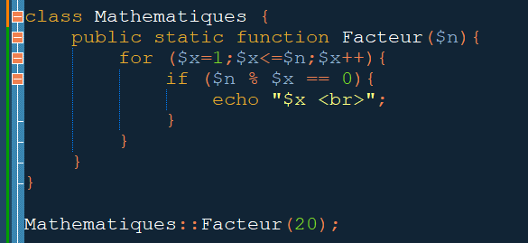
Les méthodes (static)

Slide 14
Les constructeurs
Comme en C#, on peut utiliser des constructeurs pour créer des instances de classes
Syntaxe:
public function __construct(<param>){
$this.<attribute> = <param>
}

Slide 15
Instanciation
Pour créer une instance de notre classe (objet), on peut utiliser l’opérateur “new” et un appel au constructeur comme en C#
Syntaxe:
$variable = new MonObjet($param1, $param2);

Slide 16
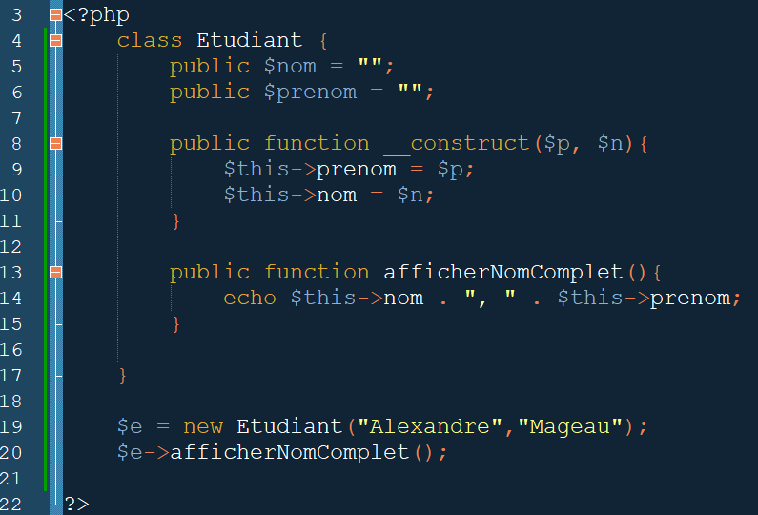

Exemple

Slide 17
L’encapsulation

Slide 18
L’encapsulation
L’encapsulation se veut être le concept qui permet de limiter l’accès au contenu d’une classe (méthode ou attribut).
Comme dans plusieurs autres langages, on peut définir la visibilité de ces derniers avec les mots-clés suivants:
  Public : Accessible par toutes les autres classes.
  Private : Inaccessible de l’extérieur de la classe
  Protected: Accessible uniquement aux classes dérivées

Slide 19
L’encapsulation
Exemple
<?php
  class Personne {
  private $nom;
  public function __construct($n){
  $this->nom = $n;
  }
    public getNom(){
    return $this->nom;
    }
  }
  $personne = new Personne("Alice");
  echo $personne->getNom();
?>

Slide 20
L’encapsulation
Pourquoi l’encapsulation?
  Pour cacher certaines fonctions ou attributs qui ne devrait pas être accessible au programmeur qui utilise la classe.
  Voyons quelques exemples.

Slide 21
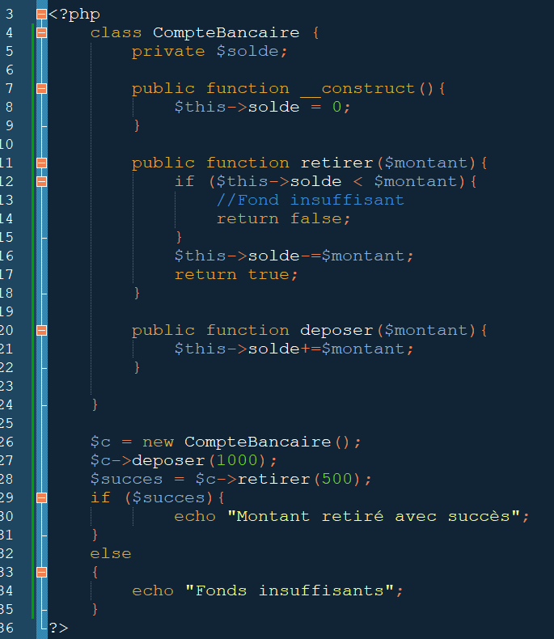
Encapsulation
Attribut privé
Jeu-questionnaire! Pourquoi l’attribut doit être privé?

Slide 22
Encapsulation
Attribut privé
Jeu-questionnaire! Pourquoi l’attribut doit être privé?
Réponse:
Pour éviter qu’on puisse réduire le solde
en contournant les mesures de contrôles
et autoriser une transaction qui ne devrait
pas l’être (manque de fond).

Slide 23
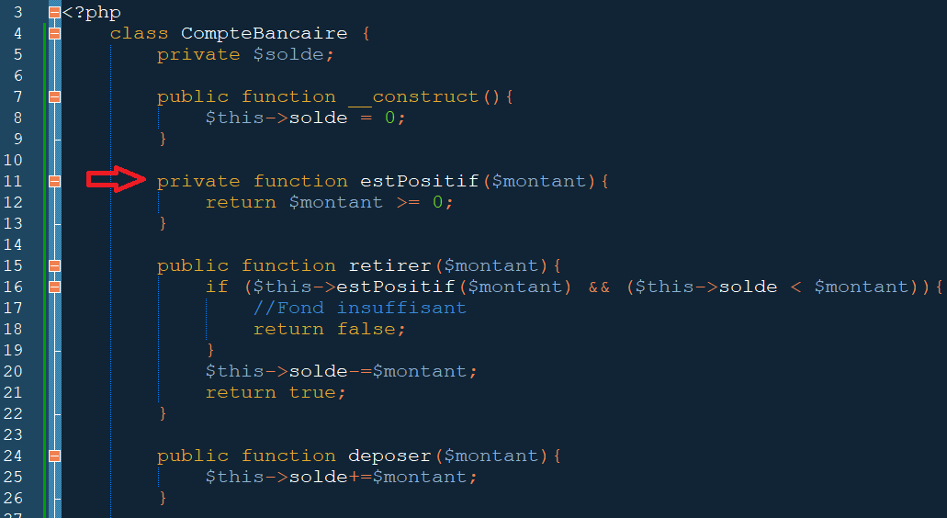
Encapsulation
Fonction privée
Jeu-questionnaire! Pourquoi la fonction doit être privée?

Slide 24
Encapsulation
Réponse
Parce que la fonction “estPositif” est une fonctionnalité qui est nécessaire au bon fonctionnement de la classe, mais ce n’est une fonctionnalité qu’on souhaite offrir aux utilisateurs de la classe.
En gros, tester si un nombre est positif n’est pas quelque chose qu’on s’attend à avoir d’une classe qui sert à effectuer des transactions bancaires.
L’encapsulation permet donc de factoriser les fonctionnalités utiles sans les rendre accessibles en dehors de la classe.

Slide 25
Encapsulation
En résumé, l’encapsulation permet de contrôler (protéger) le contenu d’une classe pour éviter de créer de la confusion ou des manipulations incorrectes de ses fonctionnalités.
Dans la prochaine section, nous couvrirons l’héritage.

Slide 26
Héritage

Slide 27
Héritage
L’héritage permet à une classe de copier (hériter) des attributs et fonctions de la classe parents.
C’est une pratique qui permet de factoriser du code que plusieurs classes ont en commun afin de réduire la quantité à écrire.
La relation entre une classe mère (celle qui fournit les méthodes et attributs) et la classe dérivée, est-ce qu’on appelle une relation de “Spécialisation/Généralisation” (la classe mère est une forme générale de la classe dérivée).
La dérivation se fait grâce au mot clé “extends”.
La relation d’héritage est une relation de type “est-un” (is-a).
Par exemple, un “Etudiant” est une sorte de “Personne”

Slide 28
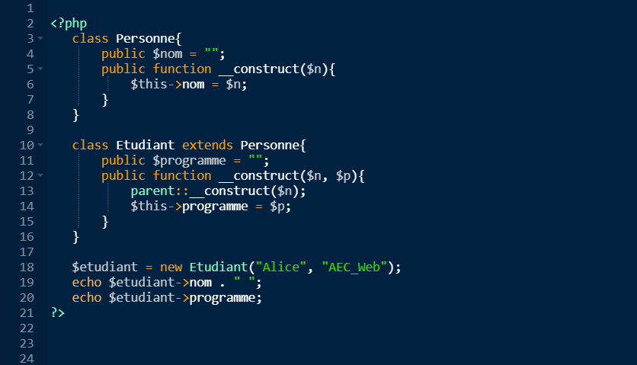
Héritage
Syntaxe

Slide 29
Héritage
Attention!
Les relations d’héritage créées un fort couplage entre la classe parent et la classe enfant.
L’héritage est un bon outil en théorie, mais ne résiste pas bien aux changements majeurs dans les classes parentes.
D’autres mesures alternatives peuvent être préférables comme les relations de compositions et certains patrons de conception (Ex. Decorator) et architecture (Ex. Injections de dépendances).

Slide 30
Héritage
En résumé, l’héritage permet de créer une arborescence de fonctionnalité et d’ajouter des fonctionnalités à des classes existantes.
Toutefois, elle ne résiste pas bien aux changements dans les classes parentes qui peuvent se répercuter de façon imprévisible sur les classes enfants, et il est difficile de modifier une méthode héritée sans la réutilisé au complet. Dans certains cas, d’autres approches sont préférables.

Slide 31
Polymorphisme

Slide 32
Polymorphisme
Le polymorphisme est la capacité d’avoir “plusieurs formes”.
En orientée objet, cela signifie que plusieurs méthodes peuvent avoir le même nom, mais ce comporter différemment.
Il existe deux types de polymorphisme:
  Polymorphisme de surcharge
  Polymorphisme de redéfinition.
Prenons le temps de voir comment sont implémenté dans PHP.

Slide 33
Polymorphisme (surcharge)
Le polymorphisme de surcharge signifie que plusieurs méthodes peuvent avoir le même nom tant et aussi longtemps que les paramètres sont différents en type ou en nombre
Un des exemples les plus courants est la surcharge des constructeurs permettant d’instancier un objet de différente façon.

Slide 34
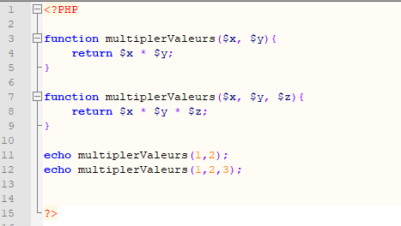
Polymorphisme (surcharge)
Prenons un exemple, qu’est-ce que le code suivant va afficher?

Slide 35
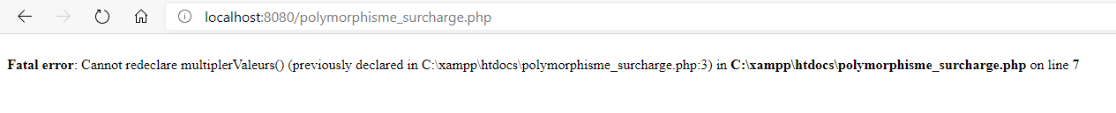
Polymorphisme (surcharge)
Voilà!
Le code n’est pas accepté.
La raison est que PHP ne supporte pas le polymorphisme de surcharge. C’est le cas également de JavaScript.
Simple, non?

Slide 36
Polymorphisme (Redéfinition)
Le polymorphisme permet de redéfinir une méthode qui a été héritée d’une classe mère en conservant les mêmes noms et paramètres.
Cette fonctionnalité est supportée dans PHP.
Prenons un exemple

Slide 37
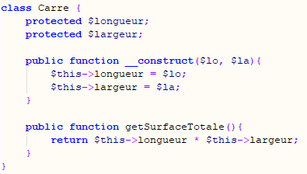
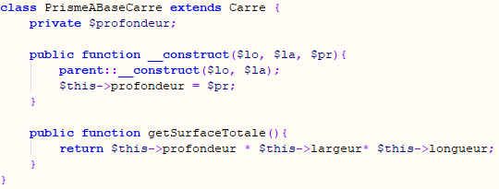
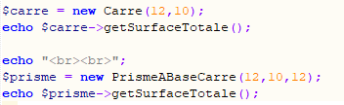
Polymorphisme (Redéfinition)
Observer le code suivant. Quel résultat affichera-t-il?

Slide 38
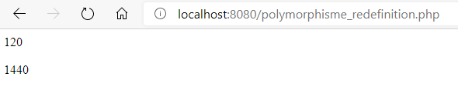
Polymorphisme (Redéfinition)
Résultat

Slide 39
Relation de composition

Slide 40
La composition
La composition est le fait que l’attribut d’un objet est un autre objet.
La relation de composition n’est pas obligatoirement synonyme de "propriété", mais peut signifier plus largement “En relation avec”.
Similaire aux relations entre les tables dans une base de données relationnelle
Plusieurs exemples justifient ce type de design:
  Une école qui possède plusieurs départements
  Un enseignant qui donne un cours
  Une fenêtre qui possède un bouton
  Etc.

Slide 41
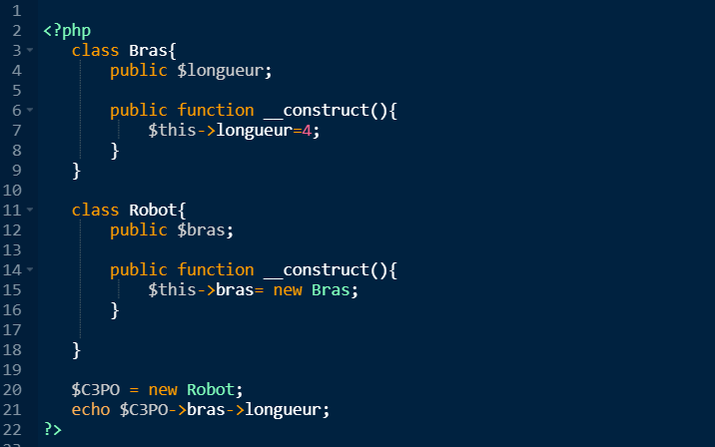
La composition

Slide 42
Les exceptions

Slide 43
Les exceptions
Les exceptions permettent d’interrompre l’exécution du code en cas d’erreur prévisible, mais inattendu (Ex. Tenter d’ouvrir un fichier qui n’existe pas, faire un calcul incorrect comme diviser par 0, etc.)
On peut utiliser la classe “Exception” ou créer des classes qui en dérivent comme dans d’autres langages tel que C#.
Voyons la syntaxe..

Slide 44
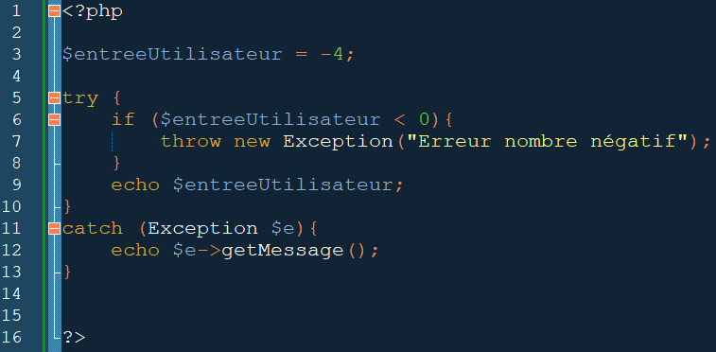
Les exceptions (personnalisée)
Démonstration d’exception personnalisée

Slide 45
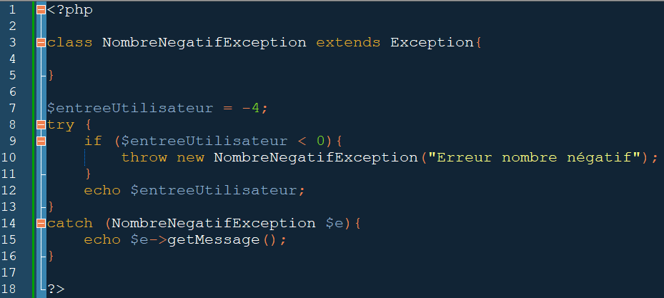

Les exceptions
Démonstration d’exception

Slide 46
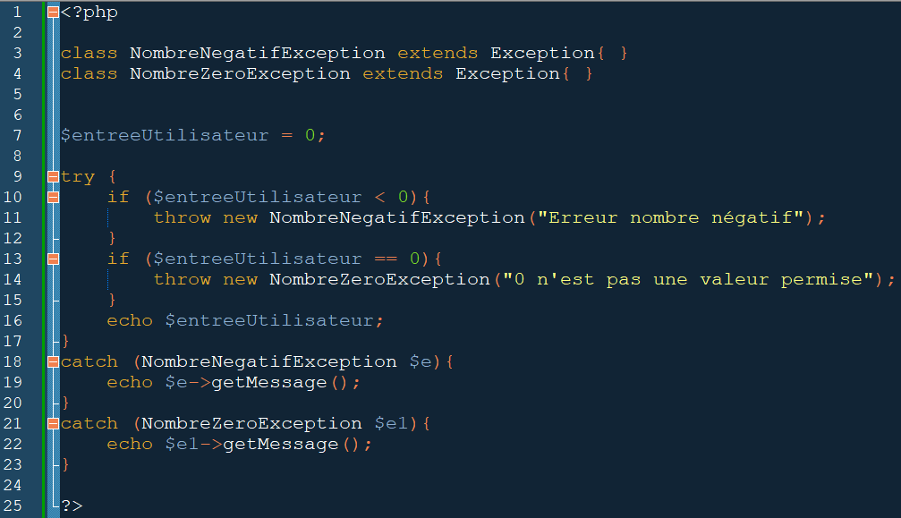
Les exceptions (personnalisée)
Démonstration de séquence d’exception personnalisée

Slide 47
Les exceptions
Comme on peut voir, on peut utiliser le mécanisme d’exception pour rattraper des erreurs dans le code.
Il est possible d’utiliser la classe d’Exception de base, ou idéalement, des exceptions créées par le développement si on souhaite avoir plus de claret sur la nature de l’exception et surtout si le code peut possiblement déclencher plusieurs types d’exception au même endroit afin de les gérer distinctement.

Slide 48
Conclusion

Slide 49
Conclusion
En résumé, PHP supporte la plupart des concepts orientés objet et permet donc d’appliquer les concepts et bonnes pratiques de développement associé à la POO
Ces principes vous aideront a mieux organiser votre code dans le cadre de vos projets ainsi qu’à mieux comprendre la façon don’t certaines classes des librairies ont été conçues.

Slide 50
Prochain cours

Slide 51
Prochain cours
Au prochain cours, nous aurons le premier examen de la session qui comptera pour 15% de la note finale.

Slide 52
Questions?

Slide 53
Références
https://www.w3schools.com/php/php_oop_classes_objects.asp
https://www.w3schools.com/php/php_oop_constructor.asp
https://www.w3schools.com/php/php_exceptions.asp

